Slide 1
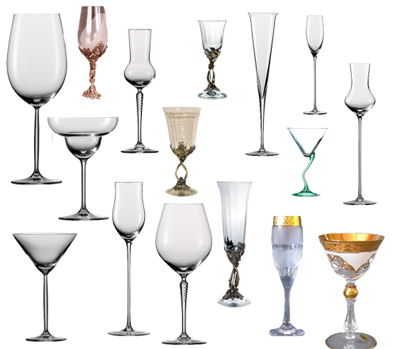
Барний посуд

Slide 2
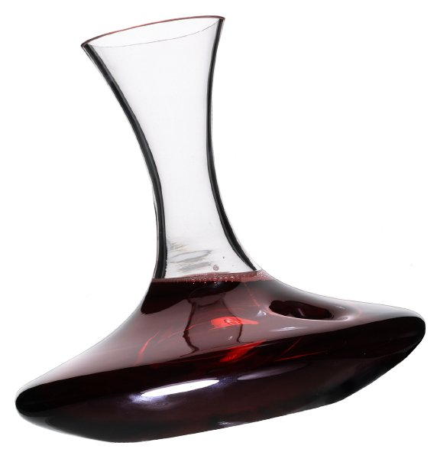
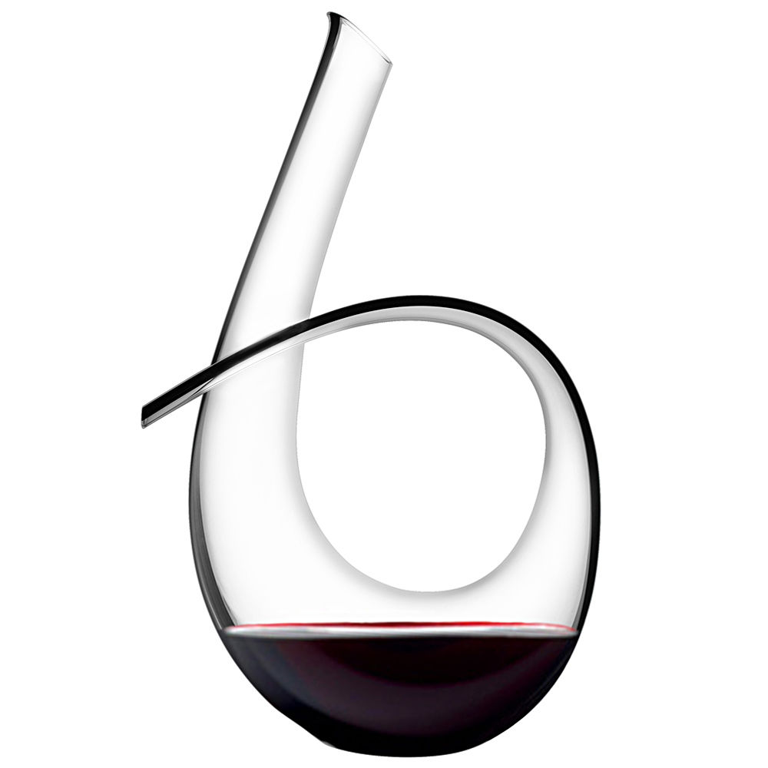
Декантер
Декантер – використовується для того щоб відокремити осад(винний камінь), збагатити киснем та розкрити букет.

Slide 3
Келихи для вина
Келихи для вина:
якщо у вина є душа, то без келиха вам ніколи не пізнати її. Правильно обрані келихи під вино дозволять вам вловити найтонші відтінки смаку, оцінити колір і прозорість і, врешті-решт, отримати естетичне задоволення.
Професійні дегустатори і колекціонери часто володіють набором з десятків келихів для вина, однак для звичайного любителя вина подібна різноманітність є надлишково.

Slide 4
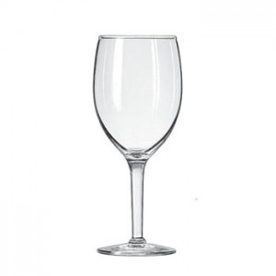
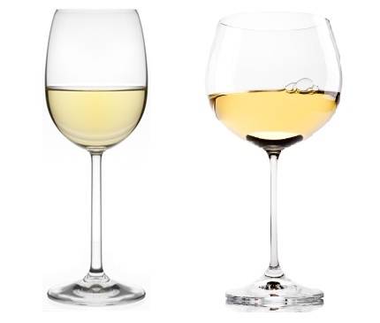
Келих для білого вина
Келихи для білого вина за формою нагадують тип «Бордо» , але мають менший обсяг (до 350 мл). З маленького келиха вино п'ють швидше, і воно не встигає нагрітися (температура подачі білих вин зазвичай нижче, ніж червоних ) .
Оптимальна температура :
білих молодих свіжих вин 8-10 °С,
насичених, багатих танінами - 10-12 °С
Температура подачі червоних вин:
молодих легких - 12-15 °С
насичених - 15-17 °С
важких, старих, насичених - 18 °С

Slide 5
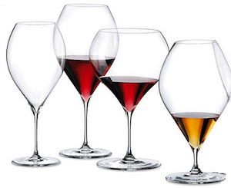
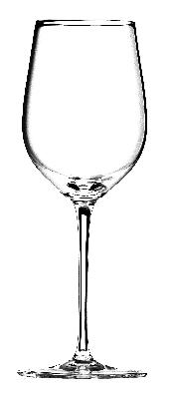
Келих для червоно вина
Келихи для червоного вина відрізняються великою чашею звужується до верху , яка допомагає відчути весь аромат вина. Келихи для червоного вина використовуються в більшості випадків для бургундських або бордоських червоних вин; вони завжди мають великий об'єм і високу ніжку. На відміну від келихів для білого вина у них широка і глибока чаша, оскільки червоні вина у процесі бродіння одержують більше кисню і краще проявляють свої якості.

Slide 6
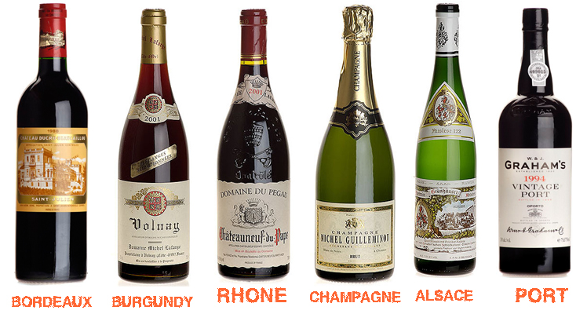
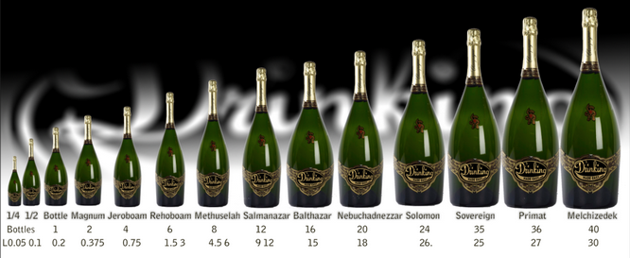
Види пляшок для вина

Slide 7
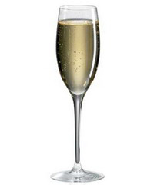
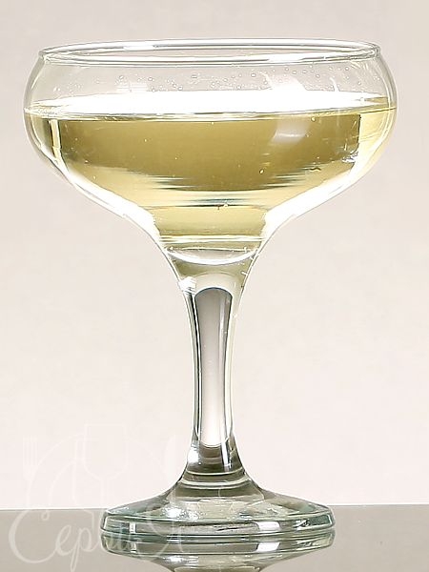
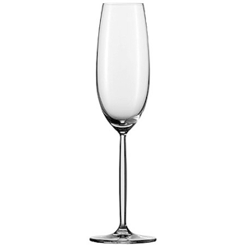
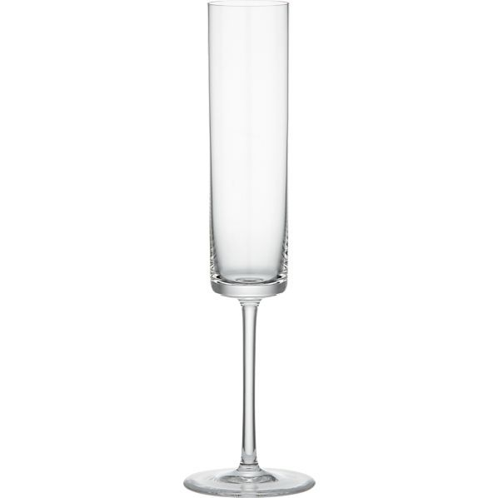
Келих для шампанського (флюте)
Келихи для шампанського в даний час для шампанського та ігристих вин використовуються келихи подовженої форми , хоча зустрічаються і конічної, циліндричної ​​і грушоподібної форми. Місткість їх перевищує 200 мл, частіше перебуває в межах 125-150 мл . При виборі келихів для шампанського прийнято звертати увагу на невелике заглиблення на дні чаші . Якщо воно є, то бульбашки будуть тонкими і стійкими .. Марі-Антуанети (coupe glass – зрізаний бокал)

Slide 8
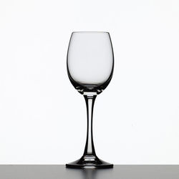
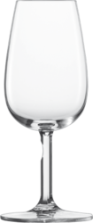
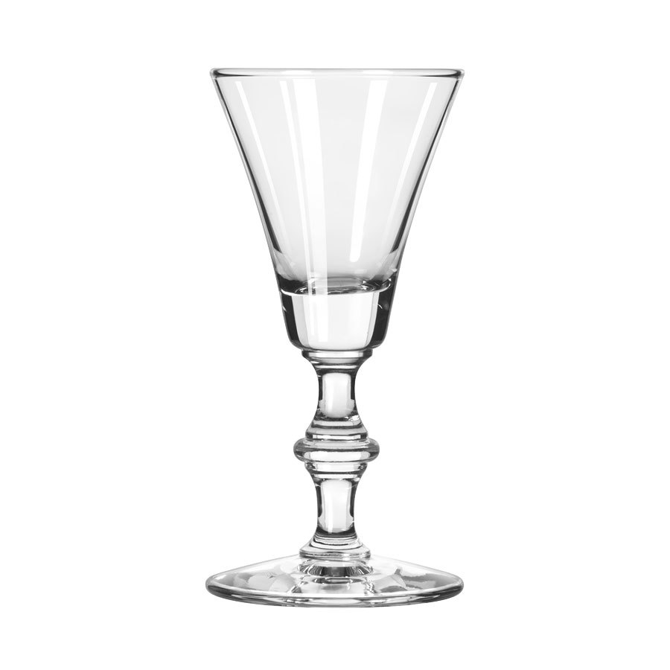
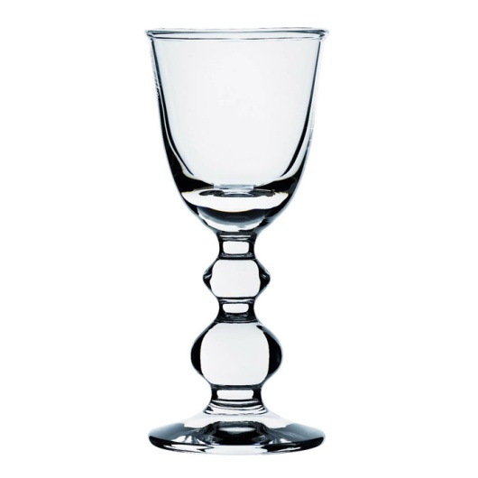
Келих для кріплених вин
Портвейн, херес , мадера хоч і кріплені, але вина, а значить маленькі лікерні келихи або чарки для них не підходять (у них ви не зможете розрізняти аромати, так як вони швидко зникнуть)

Slide 9
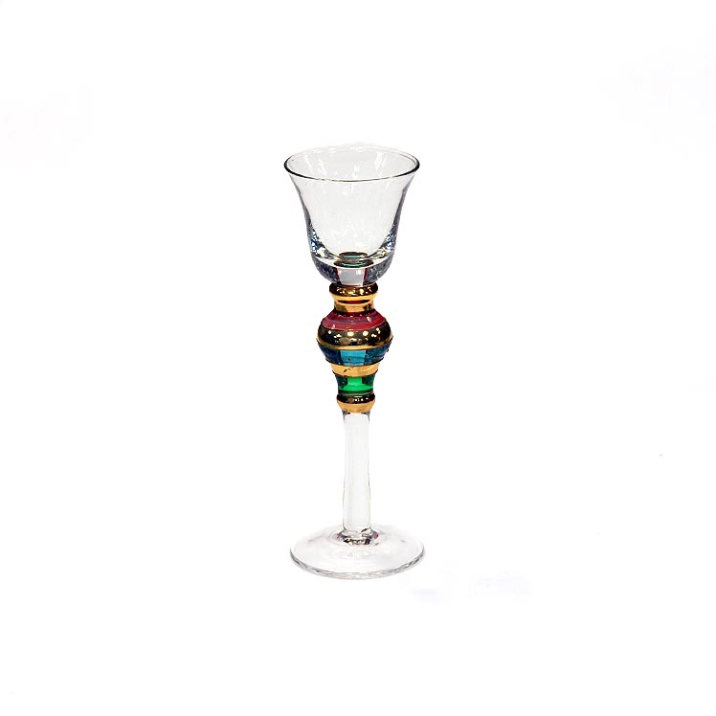
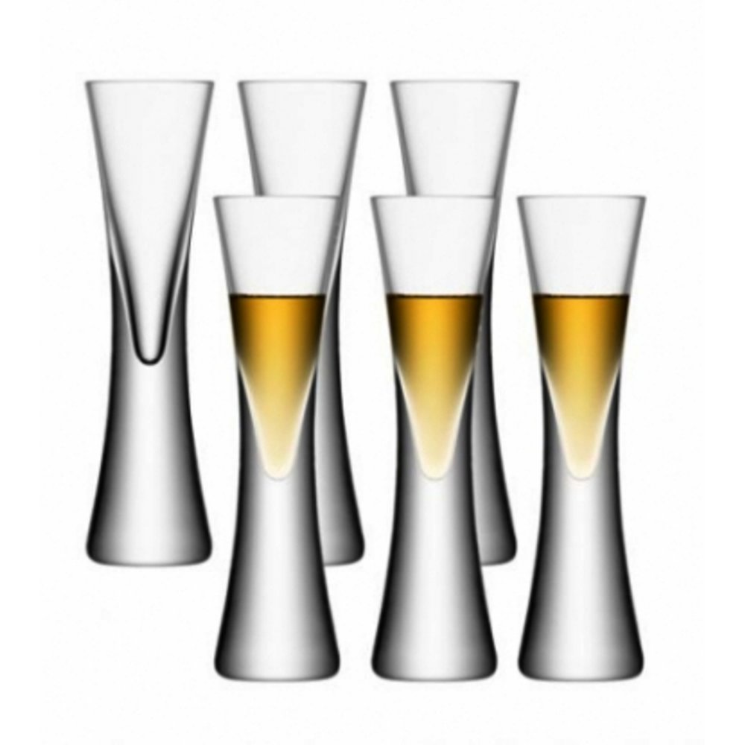
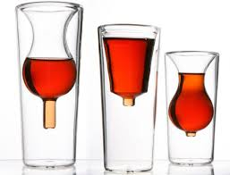
Келих для лікерів
Переважно 25-60 мл., часто з короткою ніжкою призначений для подачі лікерів в чистому вигляді. Температура подачі лікерів 10-20 С,в залежності від приємності аромату. Найбільшої популярності лікери здобули у Франції в 19 ст. Лікерні фужери з чіткими формами і красивими благородними вигинами є візитною карткою багатьох елітних ресторанів, оскільки в них лікер набуває зовсім інші відтінки - як зовні, так і на смак.

Slide 10
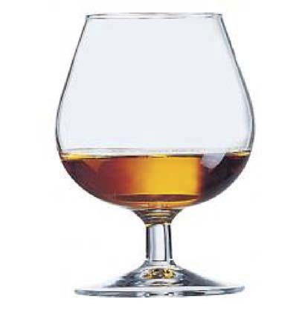
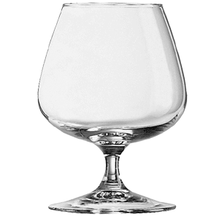
Сніфтер
(англ. Sniff - нюхати)
Кулястий келих на низькій ніжці з чашею, за формою нагадує тюльпан або яблуко, використовується для подачі коньяку або бренді. Бокал такої форми ідеально лягає в долоню, що дозволяє зігрівати напій теплом своїх рук, так як тільки в цьому випадку коньяк розкриє повністю свій складний насичений аромат, і ви зможете насолодитися його м'яким гармонійним смаком.
За правилами етикету келих (в незалежності від його розміру) наповнюється не більше ніж на одну четверту чи п'яту обсягу. Пити коньяк рекомендують маленькими ковтками, відчуваючи при цьому, як з кожним ковтком він зігріває вас і наповнює відчуттям спокою.

Slide 11
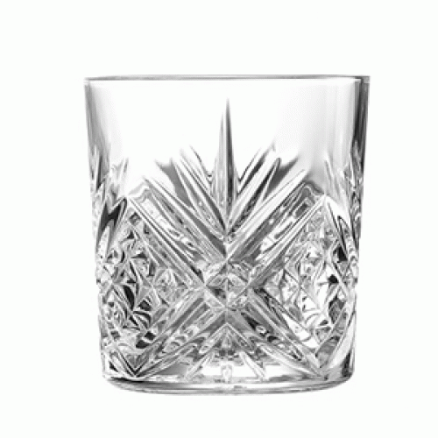
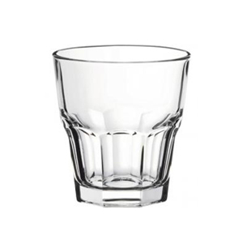
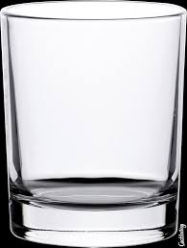
Олд Фешн / рокс
Англ. Old-fashioned, lowball, rocks
Віскі подають у високому, прямому келиху без ніжки з масивним, товстим дном. За переказами, такі келихи винайшли на Дикому Заході: щоб зменшити збитки від розбитого відвідувачами посуду, власники салунiв розпилювали навпіл пляшки і використовували їх для подачі алкогольних напоїв.Крім чистого віскі, рокс використовують для подачі коктейлів об’ємом 150-250 мл.

Slide 12
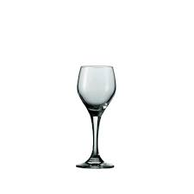
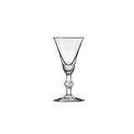
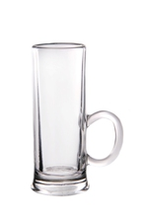
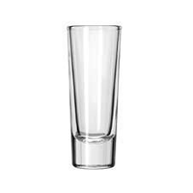
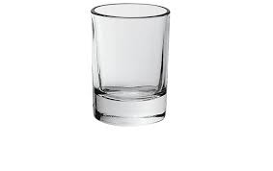
Шот/рюмка
Англ. Shot, shot glass, shooter, long shot, hot shot
Невеликий прямий келих «шот» з товстим дном, об'ємом 30-60 мл, призначений для охолодженого міцного алкоголю в чистому вигляді (наприклад, горілки) та для міцних шарових коктейлів невеликого об’єму, розрахованих на 1 ковток.

Slide 13
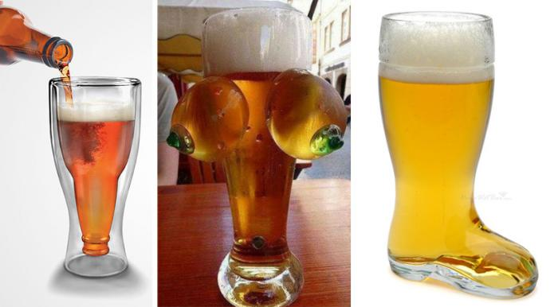
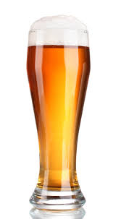
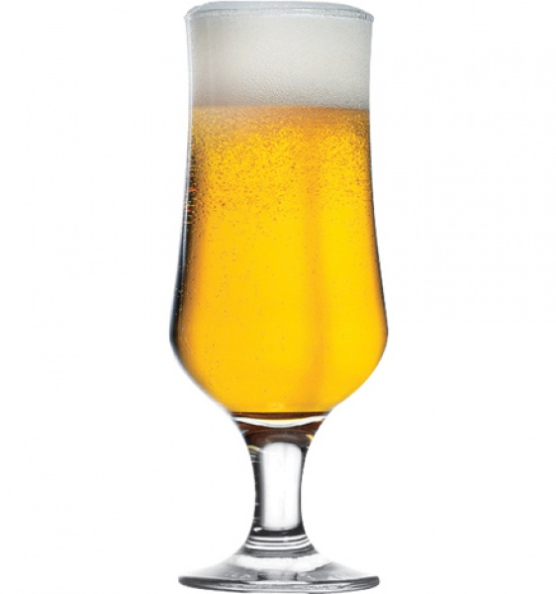
Пивний келих
Температура подачі пива:
+ 5 +10 С – Lager
+ 10 +15 C – Ale
Подача: вибирається відповідний бокал, промивання без обтирання, формування пінки на поверхні для втримання температури

Slide 14
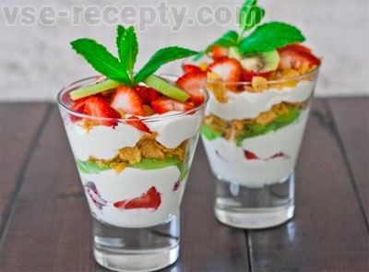
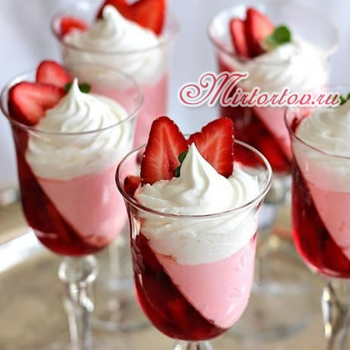
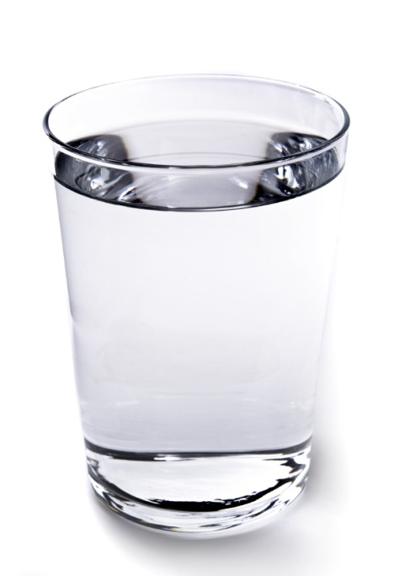
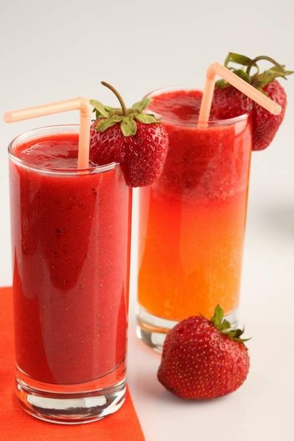
Для безалкогольних
Перфе

Slide 15
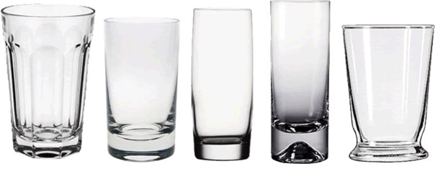
КОЛІНЗ
Колінз — склянка циліндричної форми форми з прямими стінками, використовується для лонгдрінків.
Свою назву цей різновид посуду отримав за назвою коктейлю Том Колінс Вперше склянка такої форми запропонована в 1925 році в Парижі. Своєю формою склянка мало відрізняється від хайбола, хіба що колінз трохи вищий і вужчий. В якійсь мірі склянка колінз займає середнє місце між хайболом і келихом Зомбі. Крім того, колінз не має ніжки.

Slide 16
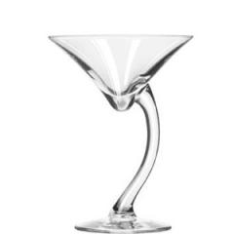
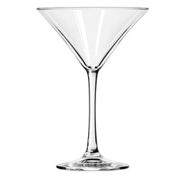
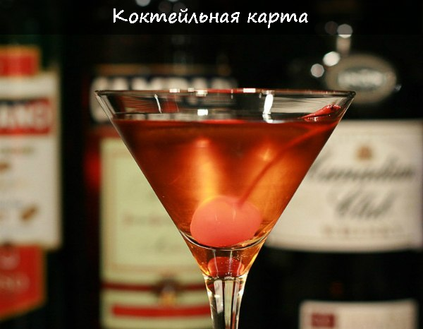
Коктейльна рюмка
Коктейльна рюмка, - келих трикутної форми з широкою шийкою і довгою тонкою ніжкою , завдяки якій коктейль не нагрівається. Він ідеальний для більшості охолоджених коктейлів середнього об'єму без льоду , але абсолютно не підходить для напоїв в чистому вигляді (у тому числі і мартіні , незважаючи на свою назву ) . Обсяг цього келиха - 90-280 мл

Slide 17
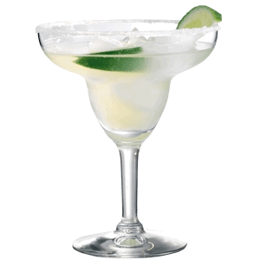
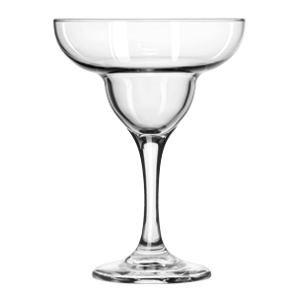
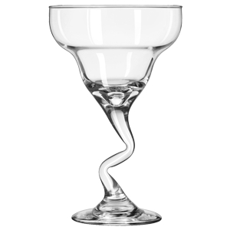
Маргаритка
Келих об'ємом 200-250 мл на тонкій довгій ніжці , дуже вузький біля основи і дуже широкий біля горлечка, призначений для коктейлю «Маргарита» і його варіацій, а також для заморожених напоїв. Краї цього келиха зазвичай прикрашають кромкою. Рецепт в шейкер сік лайма 30 цукрорвий сироп 10 тріпел сек 25 текіла 50 + СТРЕЙНЕР

Slide 18
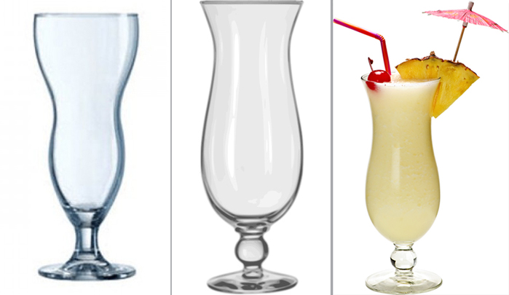
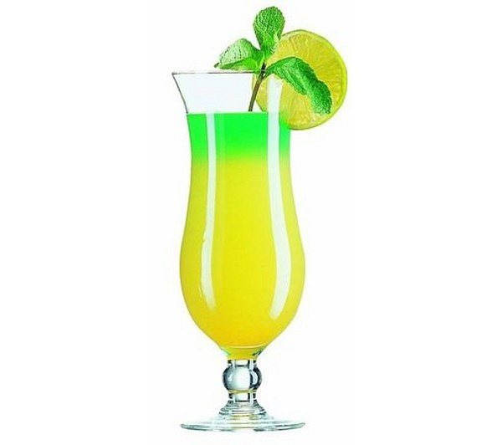
Харрікейн
Харрікейн - довгий келих у формі тюльпана на короткій фігурної ніжці об'ємом 400-480 мл - створений спеціально для подачі тропічних коктейлів типу « Блакитні Гаваї » або « Піна Колада ».

Slide 19
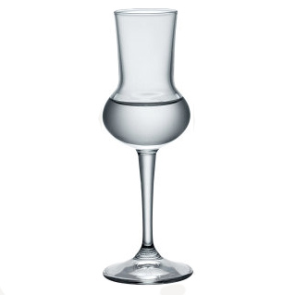
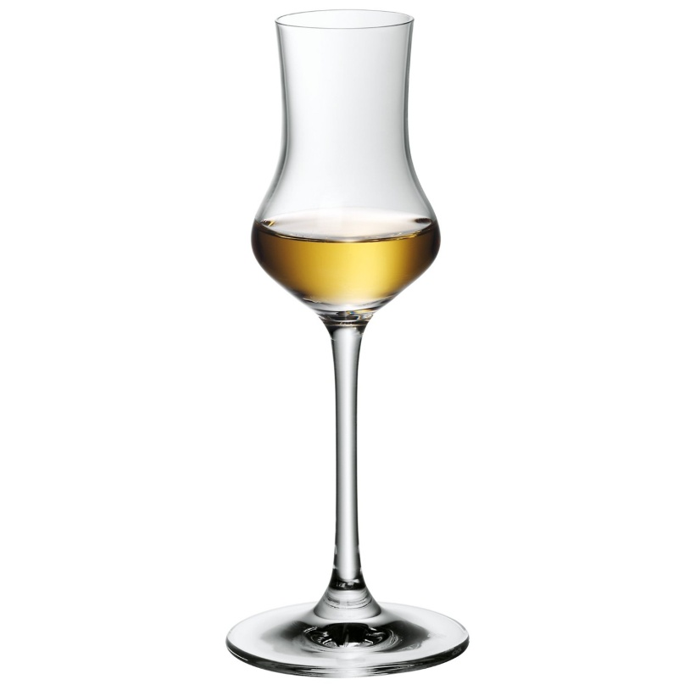
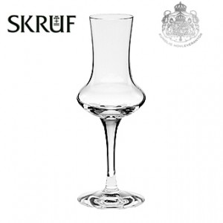
Келих незвичайної форми ( граппагласс ) призначений для граппи ,чачі та марк італійського алкогольного напою , настояного на виноградних шкірках.

Slide 20
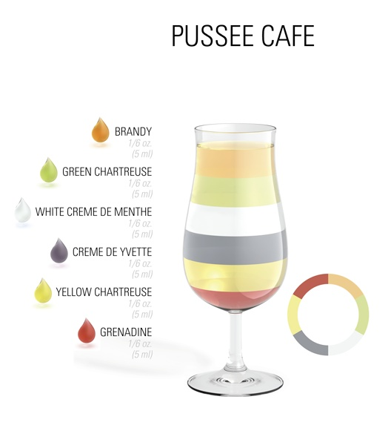
Пус кафе
У невеликому вузькому келиху об'ємом 50-120 мл подають пус кафе ( pousse cafe ) - шаруваті коктейлі, окремі компоненти яких розташовуються шарами і не змішуються один з одним.
Порядок наливу нижніх компонентів визначається вмістом цукру кожного з них, а верхніх – по вмісту алкоголю.

Slide 21
Іrish coffee
Айріш кава ( irish coffee ) – історія

Slide 22
Пунш
У чашах об'ємом 100-180 мл подають гарячий пунш , наповнюючи їх на три чверті.

